Slide 1
LIIKUNTAKASVATUKSEN PERUSTEET (Vape)
Timo Mykkänen

Slide 2
LIIKUNTAKASVATUKSEN PERUSTEET 4 OSP
Opiskelija osaa
Toimia liikuntaa ohjaavien suositusten, asiakirjojen ja tavoitteiden mukaisesti
Edistää ohjattavien liikunnallista elämäntapaa, hyvinvointia ja liikunnallisia taitoja
Sisältö
Liikuntaa ohjaavat suositukset ja asiakirjat
Liikuntakasvatuksen tavoitteet
Turvallisuus ja vaarojen ennakointi
Liikunnan tarjoamat mahdollisuudet yksilön kokonaisvaltaisessa kehityksessä ja hyvinvoinnissa
Liikunnan terveysvaikutukset
Lähiympäristön liikuntapalvelut
Suoritus ja arviointi
aktiivinen osallistuminen ja oppimistehtävät

Slide 3
Liikuntaa ohjaavat suositukset ja asiakirjat

Slide 4
Varhaisvuosien fyysisen aktiivisuuden suositukset (OKM 2016)
Lasten fyysisellä aktiivisuudella tarkoitetaan kaikkea lapsen elämään kuuluvaa, kuormittavuudeltaan eritasoista liikuntaa, kuten leikkimistä, touhuamista sisällä ja ulkona, kotiaskareita, ulkoilua ja retkeilyä sekä ohjattuja liikuntatuokioita.

Slide 5
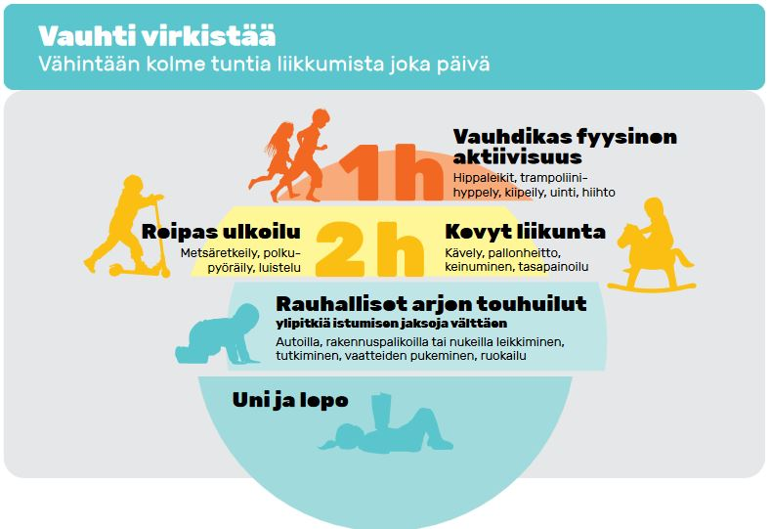

Slide 6
Tieteelliset perusteet varhaisvuosien fyysisen aktiivisuuden suosituksille
Ryhmä-/parityö
Fyysisen aktiivisuuden ja fyysisen passiivisuuden yhteydet terveyteen ja hyvinvointiin lapsilla
Perheen tärkeä rooli
Lapsilähtöinen toimintakulttuuri edellyttää lapsen kuuntelua
Motoristen taitojen kehitys
Motorisen oppimisen vaikeudet
Fyysistä aktiivisuutta ja liikkumista edistävä ympäristö
Organisoitu liikunta
Liikkuminen varhaiskasvatuspäivän osana

Slide 7
Vauhti virkistää – vähintään kolme tuntia liikkumista joka päivä

Slide 8
Liikunnan määrä
Lapsi tarvitsee joka päivä vähintään 3 tuntia reipasta liikuntaa
Lapsella on sisäsyntyinen tarve liikkua
liikunta edellytys lapsen normaalille fyysiselle kasvulle ja kehitykselle
lasten normaali motorinen kehittyminen vaatii päivittäisiä mahdollisuuksia harjoitella liikkumista
vähän liikkuvaa lasta tulisi rohkaista liikkumaan enemmän
päivittäisen liikunnan väheneminen ja ravinnosta saadun energian määrän kasvu → ylipainoisten lasten määrä kasvaa jatkuvasti (tällä hetkellä 10-20%)
fyysinen aktiivisuus ennaltaehkäisee monien tautien syntymistä (mm. 2-tyypin diabetes, ylipaino) ja terveyttä heikentävien tekijöiden ilmenemistä
alle kouluikäisten lasten liikkumisesta suurin osa on omaehtoista liikuntaa

Slide 9
Liikunnan määrä
Vain 10-20 % alle kouluikäisistä liikkuu riittävästi
Liiallista paikallaanoloa tulisi välttää
Huom!
ulkona oleminen ei ole = 3h/pv liikuntaa!
3h ei täyty myöskään automaattisesti kotona → keskustele vanhempien kanssa
tutkimusten mukaan suositus ei kovinkaan usein täyty

Slide 10
Aktiivinen tekeminen innostaa – liika istuminen on ikävää
Lapselle on luonteenomaista liikkua, leikkiä ja touhuta asentoa vaihdellen.
Lapsi oppii asioita toiminnallisesti: tutkien, kokeillen, yrittäen ja erehtyen.
Pitkät eli yli yhden tunnin paikallaanolo- ja istumisjaksot eivät ole lapselle ominaisia tapoja toimia.
Kun paikallaan pysyminen on välttämätöntä, toimintaa tauotetaan ja vaihtelua tarjotaan toiminnallisilla tehtävillä.

Slide 11
Pohdi
Miten tavoitteisiin päästään?

Slide 12
Miten tavoitteisiin päästään?
Vanhemmat ja huoltajat:
Tekemällä asioita yhdessä: liikkumalla, leikkimällä ja retkeilemällä lasten kanssa.
Ulkoilu
Tukemalla lasten innostusta asianmukaisilla vaatteilla ja varusteilla
kehumalla lapsia ilman kilpailullisuuden korostamista.
Tavallisia kotiaskareita tekemällä saa huomaamatta luonnollista liikuntaa.

Slide 13
Huolehtikaa lasten kokonaisvaltaisesta hyvinvoinnista
lepoa ja nukkumista lapsen yksilöllisen tarpeen mukaan (yöunta keskimäärin 10–12 tuntia) + terveellinen ravinto
Tarkkailemalla ja tarvittaessa rajoittamalla lasten fyysisesti passiivista toimintaa, kuten tv-ohjelmien katsomista.
Tauottamalla pitkäkestoista paikallaanoloa.
Käytä erilaisia digilaitteita liikkumiseen innostavalla tavalla.

Slide 14
Varhaiskasvatushenkilöstö:
Huolehtimalla, että lasten päivittäinen ulkoileminen on toiminnallista.
Välttämällä toimintoja, joissa lapsilta edellytetään pitkiä paikallaanolojaksoja.
Ohjaamalla lapsille liikunnallisia sääntöleikkejä – ainakin ulkona.
Huomioikaa erityisesti vähän liikkuvat lapset ja innostakaa heitä fyysisesti aktiivisiin leikkeihin.

Slide 15
Kysymys
Milloin lapsen fyysinen aktiivisuus on:
Vauhdikasta ja voimakkaasti kuormittavaa?
Reipasta?
Kevyttä?
Erittäin kevyttä?

Slide 16
Esimerkkejä liikunnasta, kuormittavuudeltaan eritasoisesta fyysisestä aktiivisuudesta
Lapsen fyysinen aktiivisuus on vauhdikasta ja voimakkaasti kuormittavaa, kun hän:
juoksee kovaa
leikkii kiinniottoleikkejä
hyppii trampoliinilla
työntää isoa kuormuria, kiipeää mäkeä ylös
painii/nujuaa
Ui
Hiihtää
kävelee portaita.

Slide 17
Lapsen fyysinen aktiivisuus on reipasta, kun hän:
kävelee ripeästi
Potkulautailee
ajaa polkupyörällä
Luistelee
tanssii nopean ja rytmikkään musiikin tahtiin
leikkii ja pelaa pallolla
lapioi isolla lapiolla

Slide 18
Lapsen fyysinen aktiivisuus on kevyttä, kun hän:
kävelee hitaasti
leikkii rauhallisia liikuntaleikkejä
heittää ja ottaa palloa kiinni
keinuu ja tasapainoilee
tanssii tai liikkuu hitaan ja rauhallisen musiikin tahtiin
matkii koko kehollaan kirjaimia tai erilaisia muotoja
leikkii roolileikkejä
tekee tavallisia lasten arkeen kuuluvia asioita, kuten pukee, riisuu tai järjestelee tavaroitaan

Slide 19
Lapsen fyysinen aktiivisuus on erittäin kevyttä, lähes fyysisesti passiivista toimintaa, kun hän:
istuu paikoillaan
Piirtää
katselee kuvia ja lukee
tekee hiekkalaatikolla hiekkakakkuja
seuraa televisiota tai käyttää tietokonetta,
rakentelee palikoilla
kokoaa palapeliä
leikkii pienillä esineillä
syö

Slide 20
Kohti liikkuvaa elämäntapaa – perhe tärkeä roolimalli
Vaikka vanhempien tuki ja kannustaminen ovat tärkeitä, silti suurin osa lasten vanhemmista kannustaa lastaan fyysisesti aktiivisiin leikkeihin tai liikuntaan vain muutaman kerran viikossa
Vanhemmat voivat olla myös roolimalleina lapsilleen, sillä fyysisesti aktiivisten vanhempien lapset ovat yleensä muita lapsia aktiivisempia.
Erot lasten aktiivisuuden määrissä alkavat kasvaa jo kolmevuotiaasta alkaen, ja ne vakiintuvat joko muita korkeammalle tai matalammalle tasolle.

Slide 21
Pohdi
Miten tavoitteisiin päästään?

Slide 22
Miten tavoitteisiin päästään?
Vanhemmat ja lasten huoltajat:
Liikkumalla, leikkimällä ja yhdessä touhuamalla
Luomalla perheelle yhteisiä, päivittäisiä liikunnallisia rutiineja
Tehkää säännöllisesti retkiä luontoon
Kannustamalla lasta liikkumaan
kehumalla liikkuvaa lasta
tukemalla hänen liikuntaharrastuksiaan.
Rohkaiskaa lasta leikkimään yhdessä muiden lasten kanssa

Slide 23
Varhaiskasvatushenkilöstö:
Ottakaa vanhempien kanssa puheeksi heidän lapsensa fyysisen aktiivisuuden määrä ja suositukset.
Jutelkaa lapsen päivittäisen ulkoilun ja muun liikunnan sekä levon ja ravinnon määrästä
Keskustelkaa lapsen motoriikasta, fyysisestä aktiivisuudesta ja liikunnasta
Keskustelkaa myös liikkumisen sosiaalisesta ulottuvuudesta
Järjestäkää lasten ja vanhempien yhteisiä liikunnallisia vanhempainiltoja, teemapäiviä ja -viikkoja.
Muistakaa ja huomioikaa omassa toiminnassanne se, että varhaiskasvattajat ovat lapselle roolimalleja myös liikkumiseen liittyvissä asioissa
Kiinnittäkää siis huomiota, miten puhutte liikkumiseen liittyvistä asioista. Rohkaisetteko vai rajoitatteko?

Slide 24
Kuuntele – anna lapselle mahdollisuus vaikuttaa
Lasta kuuntelevien ja lapsilähtöisesti toimivien vanhempien lapset kokevat onnistumisia liikunnassa
Kun vanhemmat luovat lapselle liikkumisen mahdollisuuksia, heidän lapsensa myös nauttivat fyysisestä aktiivisuudesta
Lapsilähtöisesti toimivien vanhempien lapset kokevat itsensä päteviksi ja pystyviksi, minkä seurauksena motivaatio liikuntaa kohtaan kasvaa
Sen sijaan vaativien ja runsaasti lastensa tekemisiä kontrolloivien vanhempien lapsilla on muita enemmän liikuntaan liittyviä kielteisiä kokemuksia.

Slide 25
Lapsella on mielipiteitä ja ehdotuksia, joita kuuntelemalla ja huomioimalla lisätään hänen osallisuuttaan häntä itseään koskevissa asioissa
Liikkumisella saadaan aikaan yhteisiä hyvinvoinnin kokemuksia.

Slide 26
Pohdi
Miten tavoitteisiin päästään?

Slide 27
Miten tavoitteisiin päästään?
Vanhemmat ja lasten huoltajat:
Katsomalla lapsen kasvoja ja päättelemällä hänen ilmeistään, eleistään ja puheistaan, mistä hän pitää ja nauttii
Tehkää asioita yhdessä, kuunnelkaa ja ottakaa lapsen ehdotuksia huomioon
Antakaa lapsen olla mukana ja tuntea itsensä tarpeelliseksi.
Antamalla lapsen suunnitella, päättää ja valita asioita ja erilaisia pieniä tehtäviä hänen ikäänsä ja kehitystasoonsa sopivalla tavalla.
Ottamalla lapsi mukaan kotitöihin ja antamalla hänen tuntea, että hänellä on tärkeä rooli perheen arkirutiineissa.

Slide 28
Varhaiskasvatushenkilöstö:
Huomioikaa ja kuunnelkaa kaikkia lapsia tasavertaisesti.
Jättäkää tilaa lasten omille ajatuksille
Sisustakaa ja muokatkaa ympäristöä yhdessä lasten kanssa
Jättäkää lapsille tekemistä, sillä lapset liikkuvat usein aktiivisemmin silloin, kun ympäristö ei ole vielä täysin valmis.
Kiittäkää lasta hänen mielipiteistään ja aktiivisesta halustaan vaikuttaa.

Slide 29
Tekemällä taitoja – monipuolisuus kunniaan
Alle kouluikäiset lapset osaavat yleensä juosta, laukata, hypätä kahdella jalalla, hypellä yhdellä jalalla ja loikata
Liikkumistaidoista helpoin on juokseminen, jonka hallitsee hyvin kolmannes kolmevuotiaista ja noin puolet kuusivuotiaista lapsista.
Lasten tasapainossa on suuria yksilöllisiä eroja, ja tytöillä on keskimäärin parempi tasapaino kuin pojilla
Pallon käsittely on vaikeaa lähes kaikille lapsille
Lapset tarvitsevat harjoitusta erityisesti heittämiseen, kiinniottamiseen, pomputtamiseen, potkaisemiseen ja pallon lyömiseen mailalla
Pallon käsittelyssä pojat ovat keskimäärin tyttöjä parempia
Lapsille, joille käsien motoriikka ja edellä mainitut karkeamotoriset käsittelytaidot tuottavat suuria vaikeuksia, ei ole päässyt kehittymään käsin kirjoittamisen ja siistin käsialan edellytyksiä
Kansainväliset tutkimustulokset antavat viitteitä siitä, että motorisesti heikkojen lasten osuus on kasvanut viimeisen 30 vuoden aikana.

Slide 30
Suomessa sattuu vuosittain noin 350 000 liikuntatapaturmaa, joista suurin osa lapsille ja nuorille
Yksi syy tapaturmille on lasten alhainen fyysisen aktiivisuuden määrä ja siitä johtuvat heikot motoriset taidot
Hyvät motoriset taidot tukevat lapsen fyysistä, psyykkistä ja sosiaalista hyvinvointia.

Slide 31
Pohdi
Miten tavoitteisiin päästään?

Slide 32
Miten tavoitteisiin päästään?
Vanhemmat ja lasten huoltajat:
Antamalla lasten kokeilla ja haastaa itseään sekä testata taitojaan kaikkina vuodenaikoina
Kävele, juokse, hyppää, heitä ja ota kiinni
Kiipeä, pyöräile, hiihdä ja luistele
Ui, pelaa, tanssi ja hassuttele – yhdessä lapsesi kanssa
Muistamalla, että lapsi oppii kokeilemalla: pienet kolhut, naarmut ja mustelmat eivät ole vaarallisia
Ne auttavat omien taitojen tunnistamisessa ja pienten vastoinkäymisten sietämisessä.
Jos huomaatte lapsellanne vaikeuksia uusien motoristen taitojen oppimisessa, ottakaa asia puheeksi neuvolassa ja varhaiskasvatuksen henkilökunnan kanssa.

Slide 33
Varhaiskasvatushenkilöstö:
Rohkaiskaa kokeilemaan, innostakaa ihmettelemään ja tukekaa tarvittaessa
Opettakaa uusia ikä- ja kehitystasoa tukevia taitoja, leikkejä ja pelejä, sisällä ja ulkona, kaikkina vuodenaikoina
Iloitkaa onnistumisista yhdessä lapsen kanssa
Tarkkailkaa omia sanavalintojanne: varmistakaa, että ne innostavat liikkumaan ja tukevat oppimista.
Luokaa lapsille tilanteita, joissa he voivat innostaa toisiaan ja oppia toisiltaan.
Jos havaitsette lapsella motorisen oppimisen vaikeuksia, ottakaa asia puheeksi lasten vanhempien kanssa.

Slide 34
Ympäristö haastaa ja hauskuuttaa – ulkona unelmat todeksi
Suurin osa lapsista asuu nykyään kaupungeissa tai esikaupunkialueilla
Kaupunkimaisissa ympäristöissä lapsilla on riski kadottaa kosketus luontoon, jos he viettävät suurimman osan päivästään sisällä
Toisaalta uusimmat tutkimustulokset ovat osoittaneet, että kaupungissa asuvat lapset harrastavat esimerkiksi liikuntaa muita lapsia enemmän
Kaupungeissa on enemmän ja monipuolisempia harrastusmahdollisuuksia kuin haja-asutusalueilla
Alle kouluikäiset lapset viettävät sisällä keskimäärin suurimman osan päivästään ja istuvat erilaisissa kulkuvälineissä, asuinpaikasta riippuen, jopa yli tunnin päivässä
Suurin osa lapsista kertoo mieluisimmaksi leikkipaikakseen metsäiset alueet.

Slide 35
Ympäristön tulee myös houkuttaa lasta leikkimään.
Liiallinen turvallisuuden tavoittelu ei saa estää lasta leikkimästä ja kokeilemasta omia fyysisiä rajojaan
Autossa tai muissa kulkuvälineissä istuminen ovat vain harvoin lapsen valinta, jos hänelle annetaan myös muunlaisia vaihtoehtoja
Aikuiset ratkaisevat, saako lapsi tilaisuuden etsiä, kokeilla ja käyttää oivaltamansa mahdollisuudet ja tilaisuudet etsiä, kokeilla ja keksiä erilaisia tapoja liikkua, hallita kehoaan sekä ilmaista itseään
Lapsesta on hauskaa muokata ympäristöä fyysisesti aktiivisiin leikkeihinsä.

Slide 36
Pohdi
Miten tavoitteisiin päästään?

Slide 37
Miten tavoitteisiin päästään?
Vanhemmat ja lasten huoltajat:
Antamalla lapsen keksiä omat tapansa käyttää tilaa liikkumiseen
Sallikaa hänen haastaa omat taitonsa ja kokeilla omia rajojaan, myös sisällä
Ulkoilu kuuluu jokaisen lapsen jokaiseen päivään.
Tutustuttakaa lapsi metsään, kallioihin, niittyihin, luonnonvesiin ja puistoihin
Retkeilkää kaupunkiluonnossa tai luontopoluilla ja seuratkaa vuodenaikojen vaihtelua.

Slide 38
Varhaiskasvatushenkilöstö:
Varmistakaa tasa-arvon toteutuminen niin, että kaikki lapset saavat kokeilla erilaisia liikkumistapoja
Antakaa lasten uteliaisuuden ja innostuksen pysyä elossa
Kun seuraatte vuodenaikojen vaihtumista, innostukaa yhdessä liikkumisesta ja nähkää ympäristön kauneus lapsen silmin: isona mahdollisuutena
Tarjotkaa lapsen kaikille aisteille aistimuksia ja kokemuksia
Ottakaa selvää paikkakunnan ulkoilumahdollisuuksista ja kertokaa niistä myös vanhemmille
Hyödyntäkää luontoa ja myös rakennettua lähiympäristöä oppimisen paikkana
Auttakaa liikkumiseen erityistä tukea tarvitsevaa lasta saamaan kaipaamaansa tukea, jotta hänellä on mahdollisuus osallistua toimintaan.

Slide 39
Välineet ja lelut – innosta kokeilemaan
Lasten liikkuminen ei ole välineistä kiinni, mutta niiden on osoitettu vaikuttavan lasten fyysisen aktiivisuuden määrään
Parhaimmillaan erilaiset välineet ja lelut voivat innostaa liikkumaan monipuolisesti
Lasten erilaiset taustat, kuten vanhempien sosioekonominen tausta, voivat vaikuttaa siihen, minkälaisia leluja ja välineitä lapsella on käytössään: kaikilla ei välttämättä ole mahdollisuuksia fyysiseen aktiivisuuteen kannustavien välineiden hankkimiseen
Tutkimukset ovat osoittaneet, ehkä hieman yllättäen, että alemman toimeentulon perheissä lasten käytössä on enemmän viihde-elektroniikkaa kuin muilla lapsilla
Aikuisten on tärkeää tiedostaa riski siihen, että elektroniikka voi houkuttaa lapsen pysymään sisällä ja uppoutumaan pitkiksi ajoiksi fyysisesti passiiviseen toimintaan, kuten pelaamaan tietokoneella ja pelikonsoleilla tai katsomaan televisiota
Digitaalinen tekniikka voi kuitenkin myös innostaa lasta liikkumaan.

Slide 40
Pohdi
Miten tavoitteisiin päästään?

Slide 41
Miten tavoitteisiin päästään?
Vanhemmat ja lasten huoltajat:
Kunnollisten liikuntavälineiden ei tarvitse olla kalliita, eikä aina uusia
Kyselemällä tuttavilta, lainaamalla ystäviltä, ostamalla kirpparilta ja tekemällä vaihtokauppoja voi tehdä löytöjä
Selvittäkää, onko paikkakunnallanne mahdollisuutta kokeilla esimerkiksi hiihtoa tai luistelua lainavälineillä
Hyödyntämällä digitaalisia mahdollisuuksia fyysisen aktiivisuuden edistämisessä: kokeilkaa geokätköilyä, askelmittareita ja videointia.

Slide 42
Varhaiskasvatushenkilöstö:
Sopikaa omaan yksikköön välinevastaava, joka huolehtii mm. välineiden hankkimisesta, uusimisesta ja huollosta
Johtajan tulee varata vuosibudjettiin määrärahaa uusien välineiden hankintaa varten
Välineiden on hyvä olla eri painoisia ja erikokoisia
Huolehtikaa siitä, että osa hankintoihin varatuista rahoista todella käytetään liikuntavälineisiin
Kierrättäkää isompia ja kalliimpia välineitä yksiköstä toiseen.
Liikuntavälineiden tulee olla, lelujen tapaan, lasten saatavilla
Liikuntavälineet kuluvat käytössä, ja niin kuuluukin tapahtua
Huomioikaa, että liikkumiseen innostavien välineiden ei aina tarvitse tehdä lapsen elämää helpoksi
Jotkut välineet voivat olla vaikkapa niin raskaita ja suuria, että niiden käyttämiseen tarvitaan ponnistelua ja monen lapsen yhteistyötä.
Varmistakaa, että liikkumisessa tukea tarvitsevien apuvälineet ovat saatavilla ja käytettävissä silloin, kun niitä tarvitaan.

Slide 43
Ohjattu liikunta – onnistumisen elämyksiä

Slide 44
Varhaiskasvatuksen liikuntakasvatuksen tulee olla lapsilähtöistä, monipuolista ja tavoitteellista
ei tarvitse olla suunniteltua/ohjattua liikuntaa joka päivä → liikuntatuokioiden sisällöt olisi hyvä saada osaksi lasten päivittäistä toimintaa
auta lapsia alkuun, anna välineet jne. (vrt. leikin ohjaaminen)

Slide 45

Tärkeitä asioita pohdittavaksi toimintakauden alussa:
  saako lapsi liikkua sisällä vapaasti?
  mitä rajoitteita tarvitaan?
  mitkä rajoitteet ovat turhia?
  milloin ja mitkä välineet ovat vapaasti lasten käytettävissä?
  tarvitaanko uusia välineitä?
  milloin ja mitkä pihatelineet ovat vapaasti käytettävissä?
  milloin järjestetään ohjattua liikuntaa?

Slide 46
  millaisiin tilanteisiin voitaisiin lisätä toiminnallisia opetusmenetelmiä?
  milloin ja miten lapselle luodaan liikuntaa houkuttelevia leikkiympäristöjä (esimerkiksi liikuntaratoja, ohjattuja yhteisleikkejä tai pihapelejä)?
  miten lasten yksilölliset temperamentit ja mahdolliset sukupuolten väliset erot kiinnostuksen kohteissa otetaan toiminnassa huomioon?
  miten lasten liikunnallisuutta voitaisiin tukea yhdessä vanhempien kanssa (esim. liikunta-aiheinen vanhempainilta, aikuisen esimerkin korostaminen tai perheliikuntaan kannustaminen)
  millaista yhteistyötä tehdään päiväkodin eri ryhmien, toisten päiväkotien, perhepäivähoidon, koulujen, urheiluseurojen ja paikkakunnan liikuntaviraston kanssa?

Slide 47
POHDI
Miten houkuttelet lapsia liikkumaan?
Miksi lapsia kielletään juoksemasta, hyppimästä, heittämästä palloa jne.?
→ Ovatko kaikki kiellot tarpeellisia?

Slide 48
Liikunta varhaiskasvatuksessa – jokaisen lapsen oikeus
Lasten fyysinen aktiivisuus on runsainta ohjattujen, liikuntaa sisältävien sääntöleikkien aikana sekä omaehtoisten ja vapaiden leikkien aikana
Opettajajohtoisten ryhmätuokioiden aikana fyysisen aktiivisuuden kuormittavuus on alhainen → aikuisilla on taipumus ohjata lapsia toimintatapoihin, joissa ollaan paljon paikoillaan.

Slide 49
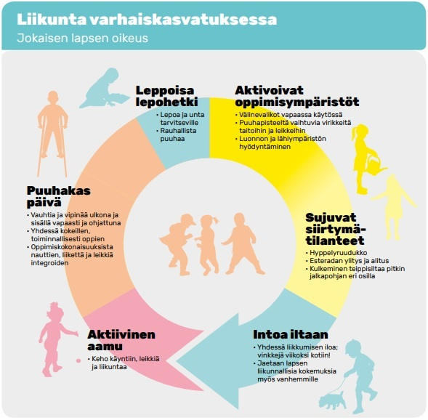

Slide 50
Koko kylä liikuttaa – kaikki yhteistyössä
Liikuntapalvelut kuuluvat kunnan lakisääteisiin tehtäviin.
Kunnan on varhaiskasvatusta järjestäessään toimittava yhteistyössä mm. opetuksesta, liikunnasta, kulttuurista ja neuvolatoiminnasta vastaavien sekä muiden tarvittavien tahojen kanssa (Varhaiskasvatuslaki 580/2015).

Slide 51
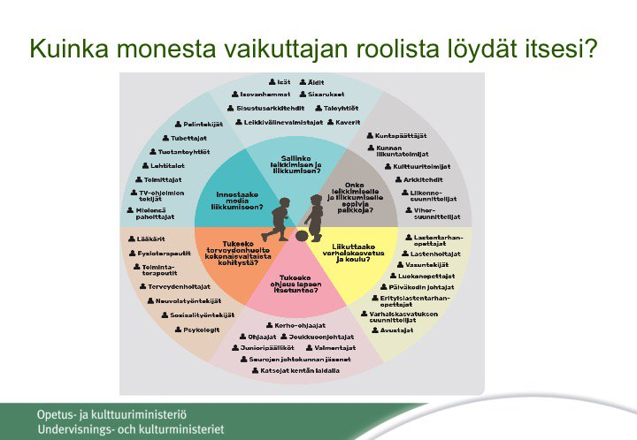

Slide 52
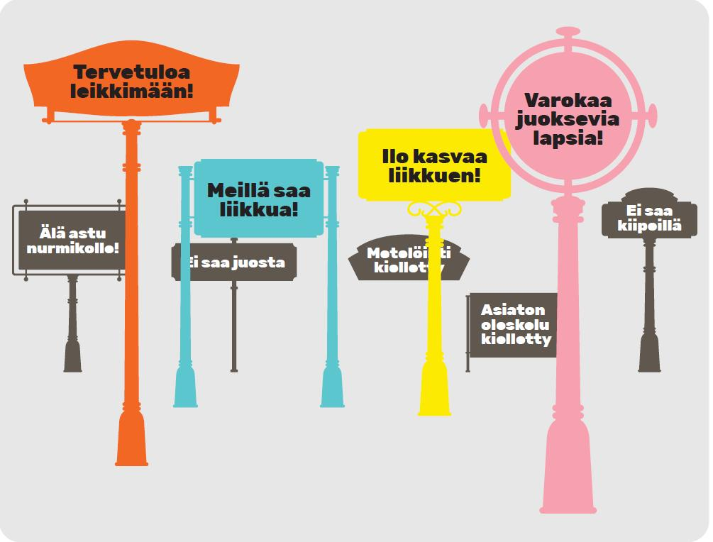

Slide 53
Liikuntakasvatuksen tavoitteet

Slide 54
Varhaisvuosien liikunnan keskeisimpiä tavoitteita ovat:
  Tukea lasten luontaista liikkumishalua, uteliaisuutta ja liikkumisesta nauttimista.
  Mahdollistaa monipuolinen kehitystasoa vastaava liikkuminen.
  Harjaannuttaa monipuolisesti lasten motorisia perustaitoja ja niiden yhdistelmiä sekä tutustuttaa lapsia erilaisiin liikkumistapoihin.
  Kehittää lasten koordinaatiokykyjä. Erityisesti tasapainon harjaannuttaminen on tärkeää.

Slide 55
  Antaa lapsille mahdollisuus tutustua omaan kehoonsa ja oppia hallitsemaan kehoaan.
  Rohkaista lapsia luottamaan omiin kykyihinsä, ilmaisemaan itseään liikkumalla sekä kokeilemaan omia rajojaan.
  Tarjota onnistumisen elämyksiä ja tukea myönteisen minäkuvan kehittymistä.
  Tutustuttaa erilaisiin välineisiin ja telineisiin.
  Järjestää liikuntaa erilaisissa ympäristöissä ja luoda mahdollisuuksia ympäristön havainnoimiseen kaikilla aisteilla.
  Antaa lapsille mahdollisuuksia kokea fyysistä rasitusta ja levon ja rasituksen vaihtelua.
  Tarjota pienille mahdollisuuksia leikkiä toisten lasten kanssa ja oppia yhteisleikin taitoja.
  Edistää kielen ja käsitteiden oppimista liikkumisen avulla.

Slide 56
Liikuntakasvatuksen tavoitteet
Tuetaan lasten kokonaisvaltaista kehitystä liikunnan avulla
Pyritään luomaan lapselle edellytyksiä omaksua liikunnallisesti aktiivinen elämäntapa
”kasvattaa liikuntaan liikunnan avulla”

Slide 57
Alle 1-vuotiaat
Kasvu ja perushoito (ruokailu itse)
Itsenäiseen liikkumiseen kannustaminen (esineiden tavoittelu, kierähtäminen, ryömiminen, konttaaminen, istuminen…)
Sanomalehtipaperin repiminen, rypistäminen
Pinsettiote
Kaikille aisteille aistimuksia

Slide 58
Puheen kehityksen tukeminen
Vuorovaikutteiset leikit (kukkuu)
Turvallisuuden tunne (fyysinen, emotionaalinen)
kiintymyssuhde

Slide 59
1-2-vuotiaat
Ravinto, hygienia (huom! Normaalien mikrobien kanssa hyvä tulla tutuiksi)
Vahvistetaan jo opittuja taitoja + uusia haasteita (esim. epätasainen maasto)
Sormivärit, muovailu, hiekkakakut, lumiveistokset, palikat
Monipuolinen liikkuminen (tasapainoilu, koko vartalon käyttäminen, kehon oikean ja vasemman puolen yhteistyön vahvistaminen)

Slide 60
Puheen kehitys + liikkuminen ja pukeminen
Kokonaisvaltainen leikki (paljon liikettä)
Ympäristön reaktiot lapsen motorisiin taitoihin muokkaavat lapsen käsitystä itsestään liikkujana

Slide 61
3-5-vuotiaat
Ulkoilun merkitys
Motoristen perustaitojen harjoittelu (pitäisi hallita ennen kouluikää)
Eri ympäristöt ja vuodenajat
Karkeamotoriikka → hienomotoriikka (proksimodistaalinen kehitys)
Havaintomotoriset taidot (peilikuvan tai toisten liikkeiden matkiminen)
Kehon osien nimeäminen + liike

Slide 62
Liikunnasta myönteisiä kokemuksia (minäkäsitys)
Rajojen kokeilu turvallisesti
sääntöleikit

Slide 63
6-8 -vuotiaat
Edelleen suurin osa fyysisestä aktiivisuudesta tulee ulkoilusta
Matkat omin lihasvoimin
Karkeamotoriikka → hienomotoriikka
Lapset vertailevat helposti itseään toisiin lapsiin → huomioi, että kaikille tulee pätevyyden kokemuksia ja haasteita
Ei liian monimutkaisia sääntöjä, jottei aika mene liiaksi sääntökeskusteluihin
Rehellisyys peli- ja leikkitilanteissa keskeinen liikuntakasvatuksen tavoite
Voitot ja tappiot

Slide 64
Turvallisuus ja vaarojen ennakointi
https://www.tervekoululainen.fi/alakoulu/liikunta/liikuntavammat/
https://www.tervekoululainen.fi/opetusmateriaalit/alakoulun-aineistot/

Slide 65
Tehtävä
Kuvasuunnistus: Suunnitelkaa kuvasuunnistusrata käyttäen valmiita kuvia
Valmiina to 4.3.

Slide 66
Lähiympäristön liikuntapalvelut
Tehdään vihko tms. oman kotikunnan liikuntapalveluista. Erityisesti keskitytään lapsille/lapsiperheille tarkoitettuihin palveluihin.

